Slide 1
CHUYÊN ĐỀ KỸ THUẬT MÁY TÍNH VÀ MẠNG NỘI DUNG TÌM HIỂU REACT JS
Nhóm 2: Nguyễn Đức Nhân
Lỗ Trọng Tấn
Vũ Đình Đại

Slide 2

React JS là gì?
Khái niệm:
React là thư viện JavaScript phổ biến nhất để xây dựng giao diện người dùng (UI). Nó cho tốc độ phản hồi tuyệt vời khi user nhập liệu bằng cách sử dụng phương pháp mới để render trang web.
Mục đích của việc tạo ra ReactJS là để tạo ra những ứng dụng website hấp dẫn với tốc độ nhanh và hiệu quả cao với những mã hóa tối thiểu.
Mục đích chủ chốt của ReactJS đó chính là mỗi website khi đã sử dụng ReactJS thì phải chạy thật mượt thật nhanh và có khả năng mở rộng cao và đơn giản thực hiện.

Slide 3
Cài đặt
B1: Cài đặt môi trường: cần cài đặt Node.js để tạo môi trường chạy React.
B2: Mở cmd gõ lệnh: npm install -g create-react-app
B3: Gõ lệnh để tạo project: Create-react-app my-app
B4: Chạy ứng dụng: npm start

Slide 4
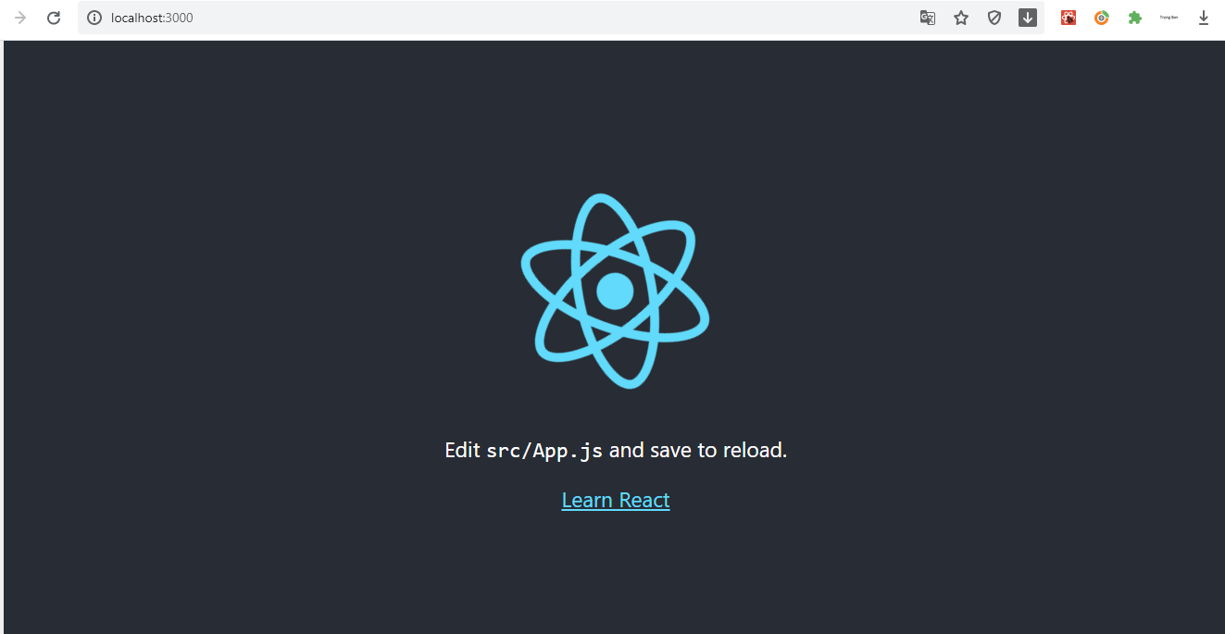

Slide 5
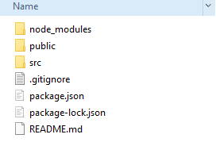
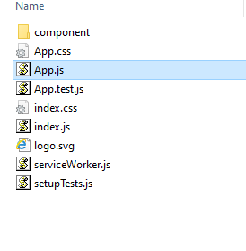
Cấu trúc thư mục
Các modules cần thiết
Các file css, js, fonts

Slide 6
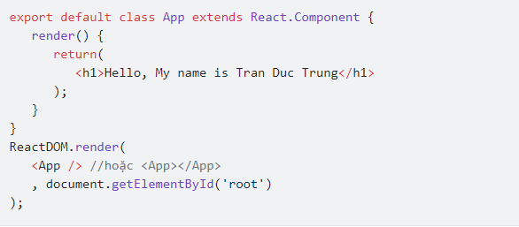
Component
Component là nơi render ra các mã html thuần, 1 điều quan trọng khác đó là nó cho phép ta chia nhỏ đoạn code của UI thành những phần độc lập với nhau, với mục đích để tiện cho việc quản lý và tái sử dụng.
Ví dụ:

Slide 7
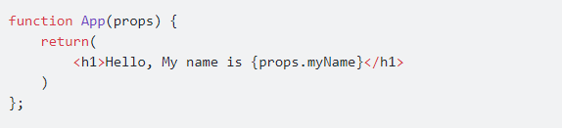
Props
Là thuộc tính của component

Slide 8
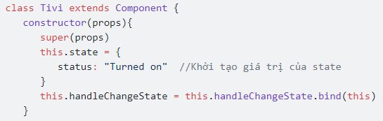
State
State được dùng để biểu diễn trạng thái của Component. Tức là giá trị của State có thể thay đổi được, trái ngược hoàn toàn với Props là 1 giá trị bất biến

Slide 9
Lợi ích khi sử dụng ReactJS?
Lợi ích đầu tiên mà ReactJS đó chính là việc tạo ra cho chính bản thân nó một dom ảo, đây là nơi mà các component được tồn tại trên đó. Việc tạo ra dom như vậy giúp cải thiện hiệu suất làm việc rất nhiều
Reactjs giúp việc viết các đoạn code JS dễ dàng hơn: Nó dung cú pháp đặc biệt là JSX (Javascript mở rộng) cho phép ta trộn giữa code HTML và Javascript.
Hiệu suất tốt hơn với Virtual DOM
React có thể tăng tốc quá trình của ứng dụng nên có thể cải thiện kết quả SEO. Cuối cùng tốc độ web đóng một vai trò quan trọng trong tối ưu hóa SEO.

Slide 10
Nhược điểm chính của reactjs đó là:
Reactjs chỉ phục vụ cho tầng View. React chỉ là View Library nó không phải là một MVC framework như những framework khác. Đây chỉ là thư viện của Facebook giúp render ra phần view. Vì thế React sẽ không có phần Model và Controller, mà phải kết hợp với các thư viện khác. React cũng sẽ không có 2-way binding hay là Ajax
Tích hợp Reactjs vào các framework MVC truyền thống yêu cầu cần phải cấu hình lại.
React khá nặng nếu so với các framework khác React có kích thước tương tương với Angular (Khoảng 35kb so với 39kb của Angular). Trong khi đó Angular là một framework hoàn chỉnh
Khó tiếp cận cho người mới học Web

